Slide 1


第38课时
神奇的大自然(斐波那契数列与长整型)

Slide 2

神奇的大自然——斐波那契数列与长整型
1,1,2,3,5,8,13,21，…
斐波那契数列：第1项和第2项是1，
从第3个开始，每个数等于前面两个数之和。
试编一程序，输出斐波那契数列中的前10项。

Slide 3
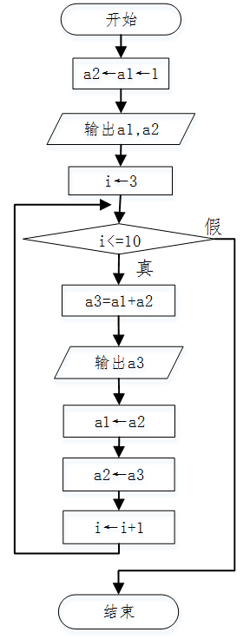
斐波那契数列的第1项和第2项是1，
从第3个开始，每个数等于前面两个数之和。
可以先把第1项a1和第2项a2赋值为1，
求出第3项a3=a1+a2；
再把a2赋值给a1,a3赋值给a2，为求下一项做准备。
重复执行10次，求出前10项。

Slide 4
#include<iostream>
#include<iomanip> //要设置域宽
using namespace std;
int main()
{
long i,a1,a2,a3;
a2=a1=1;
cout<<setw(5)<<a1; //先输出前两项
cout<<setw(5)<<a2;
for(i=3;i<=10;i++) //从第3项开始循环
{
a3=a1+a2;
cout<<setw(5)<<a3;
a1=a2;
a2=a3;
}
return 0;
}
长整型
long
int<=long<=long long

Slide 5
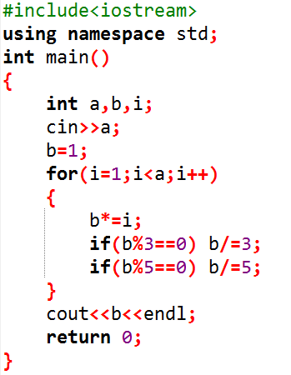

课后作业
2、阅读程序写结果。
a b i
------------------------------
1、选择题
如果开始时计算机处于小写输入状态，现在明明反复按照CapsLock、A、S的顺序按键，在屏幕上输出的第3个字符是（ ）。
A
S
a
s
输入： 8
输出:____________

Slide 6
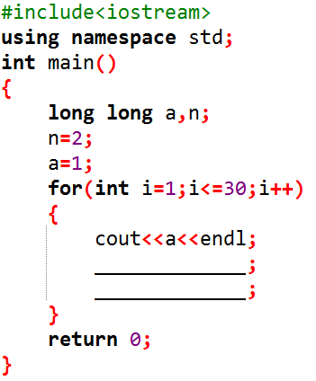
课后作业
3、完善程序。
一个有规律的数列：
1,3,7,15,31,63…
输出这个数列的前30项。

Slide 7


下课啦！

